Slide 1
«Методы работы при подготовке к ОГЭ по математикЕ»
Выполнила учитель математики
МКОУ «СОШ №31» п. Восток
Примак с. а.

Slide 2
В своей работе применяю следующие принципы подготовки к ОГЭ:
Первый принцип – тематический. Эффективнее выстраивать такую подготовку, соблюдая принцип от простых типовых заданий к сложным.
Второй принцип – логический. На этапе освоения знаний необходимо подбирать материал в виде логически взаимосвязанной системы, где из одного следует другое. На следующих занятиях полученные знания способствуют пониманию нового материала.
Третий принцип – тренировочный. На консультациях учащимся предлагаются тренировочные тесты, выполняя которые дети могут оценить степень подготовленности к экзаменам.
Четвёртый принцип – индивидуальный. На консультациях ученик может не только выполнить тест, но и получить ответы на вопросы, которые вызвали затруднение.
Пятый принцип – временной. Все тренировочные тесты следует проводить с ограничением времени, чтобы учащиеся могли контролировать себя - за какое время сколько заданий они успевают решить.
Шестой принцип – контролирующий. Максимализация нагрузки по содержанию и по времени для всех учащихся одинакова. Это необходимо, поскольку тест по своему назначению ставит всех в равные условия и предполагает объективный контроль результатов.

Slide 3
Информационный стенд
Информационное обеспечение осуществляем через уголки подготовки к итоговой аттестации. На уголках размещаются положение об итоговой аттестации, образцы бланков, инструкции по их заполнению, правила поведения на ОГЭ, права учащихся во время проведения ОГЭ, порядок проведения апелляции, советы учащимся и их родителям, демонстрационные варианты, кодификаторы, спецификации.

Slide 4
Материалы для подготовки к экзамену
Различные пособия для подготовки к ОГЭ
Бесплатные On-line тесты ОГЭ 9 класс
сайт ФИПИ с открытым банком заданий http://www.fipi.ru/
Видеоуроки для подготовки к ОГЭ
Сайт Дмитрия Гущина
Полезные ссылки
http://karmanform.ucoz.ru/
http://alexlarin.net/
http://statgrad.mioo.ru/
http://www.uchportal.ru/
http://burukinann.ucoz.ru/
http://le-savchen.ucoz.ru/
http://mathematics-120.ucoz.ru/
http://www.fipi.ru/

Slide 5
Включение в изучение текущего учебного материала заданий, соответствующих экзаменационным заданиям.
В учебниках чаще всего встречаются традиционные формулировки заданий, поэтому решаем и разбираем задания из КИМов.
После объяснения нового материала и его первичного закрепления, стараюсь продемонстрировать все разнообразие заданий по данной теме из первой и второй части экзаменационных материалов.
И затем включаю такие задания из открытого банка задач в текущие и самостоятельные и контрольные работы.
Например, тема «Квадратичная функция». Она отражена в 11, частично в 13 задании (при решении квадратных неравенств) и в задании № 20.

Slide 6
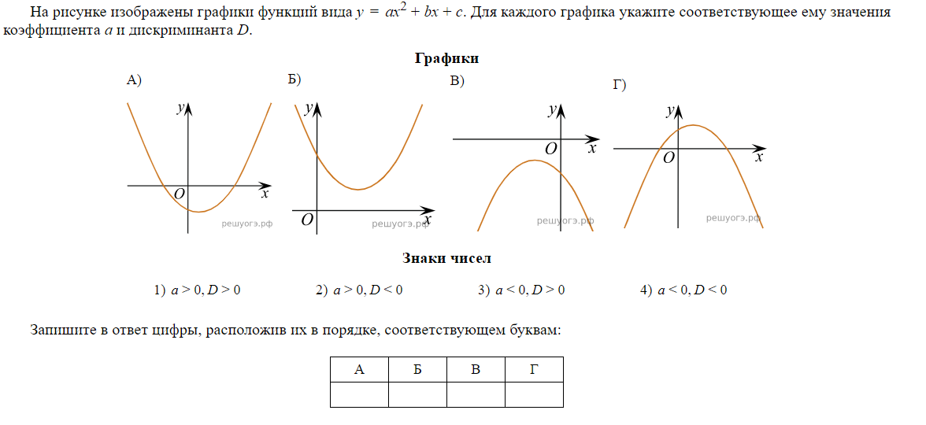
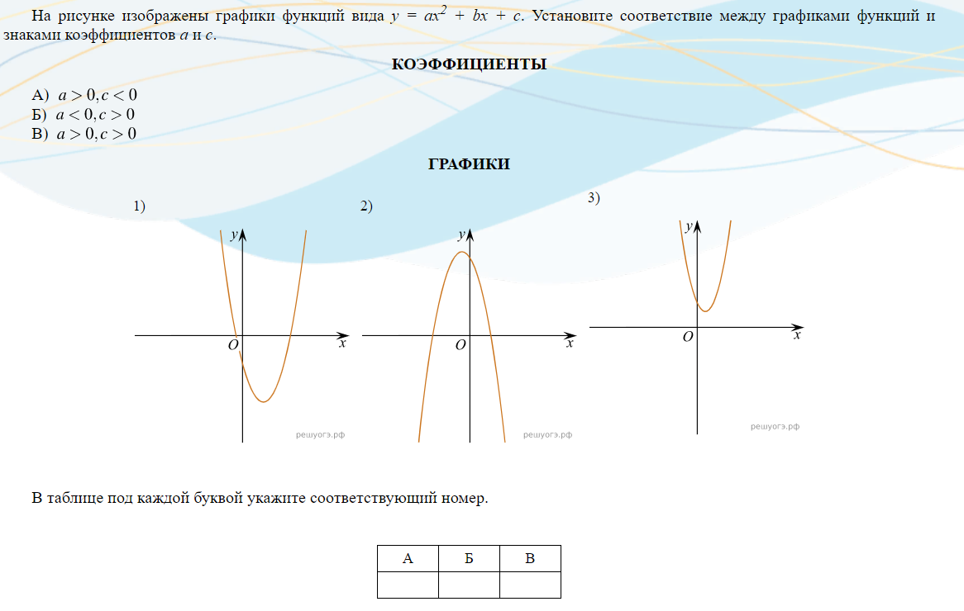
Задание 11

Slide 7
Задание 13

Slide 8
Задание 20

Slide 9
Устная работа
Система устного повторения ранее изученного материала дает учащимся возможность усвоения знаний на уровне автоматического навыка. Поэтому на каждом уроке даем устные задания из ОГЭ открытого банка задач первой части.
Например, задание №7. Числа на прямой, сравнение чисел.
№8. Несложные вычисления со степенями и корнями.
№11. Работа с графиками функций.
№18. Геометрия на клетчатой основе.

Slide 10
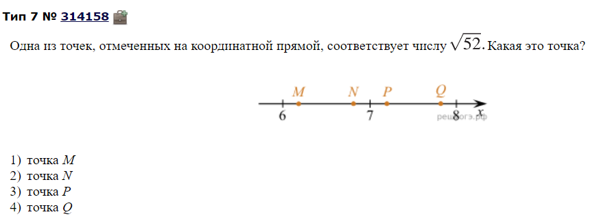
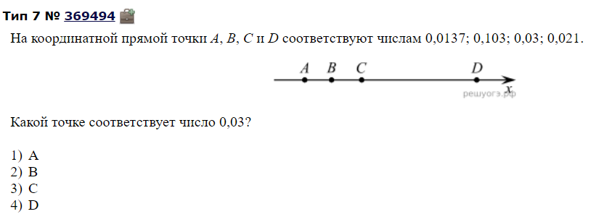

Slide 11
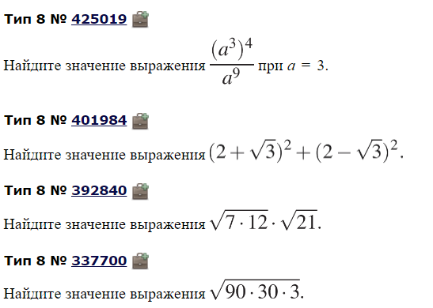

Slide 12
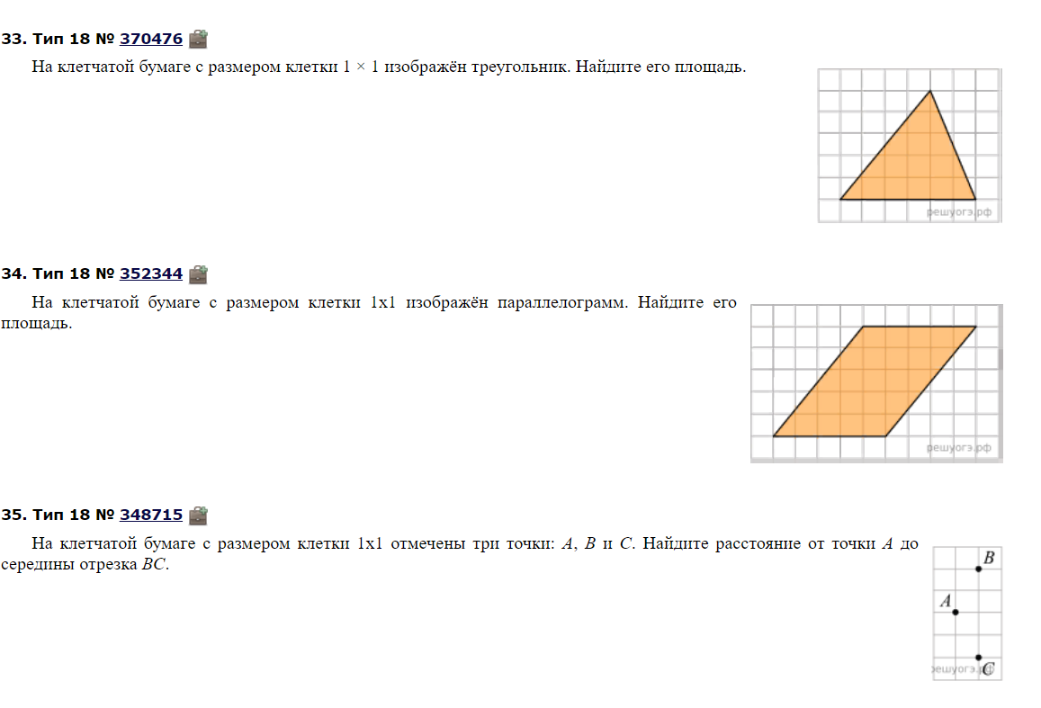

Slide 13
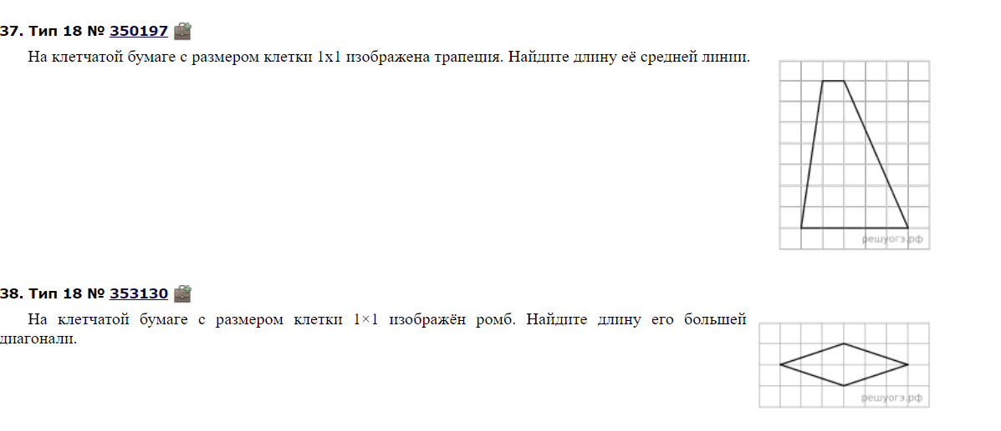

Slide 14
Домашнее задание в соответствии с КИМами
Применяю различные формы домашнего задание задания из сборника типовых экзаменационных вариантов (под ред. И.В. Ященко) и открытого банка заданий: 4 - 5 заданий из варианта или тематические задания. Те задания, которые вызвали затруднения, разбираем на доске.

Slide 15
Организация работы с тестами
Даже работу с тестами можно организовать по –разному. Например, на первых порах тесты разбираются совместно с учителем в классе. Затем, можно организовать работу в парах (причем по одинаковым силам), дети даже сами с удовольствием выбирают себе напарника, и это далеко не друг-подружка, они в 9 классе очень четко понимают, что получат гораздо большее, если их силы будут равны. Во второй половине года, многие уже желают работать самостоятельно, получив потом ключи от учителя и задав вопросы по тем, заданиям, где не могут найти ошибку. 3-4 задания, которые вызвали наибольшие затруднения, разбираем вместе на доске.

Slide 16
Обучение технике сдачи экзамена
Следует заострить внимание выпускника на следующих важных моментах:
- Внимательно читать инструкцию к работе. При выполнении заданий и записи ответов помнить об инструкции.
- Следить за временем. Помнить, что время экзамена ограничено. Если не получается решить задание, не надо тратить на него время, следует перейти к решению следующего задания. После завершения всей работы в оставшееся время можно вернуться к пропущенным заданиям и постараться их решить.
- Прочитать полностью всю работу, оценить её сложность. Выбрать те задания, которые являются самыми простыми, не требующими больших усилий. Выполнение работы начинать с этих заданий.

Slide 17
Учим включать интуицию
Заполнение бланков.
Мотивация к успешной сдаче (создание положительного настроя)
Выбираем минимум для слабоуспевающих

